Slide 1
Использование современных технологий в работе с детьми .
Автор: Коробова Светлана Алексеевна, воспитатель средней группы ГБДОУ детского сада № 47 Невского района Санкт-Петербурга

Slide 2
Обновление содержания образования требует от педагогов развития таких компетенций, которые помогли бы ему строить весь образовательный процесс в соответствии с ФГОС. А значит, педагогу необходимо использовать в своей работе новые методы, формы обучения и воспитания, современные педагогические технологии.

Slide 3
Принципиально важной стороной в педагогической технологии является позиция ребенка в воспитательно-образовательном процессе, отношение к ребенку со стороны взрослых. Взрослый в общении с детьми придерживается положения: «Не рядом, не над ним, а вместе!». Его цель - содействовать становлению ребенка как личности.

Slide 4
Технология – это совокупность приемов, применяемых в каком-либо деле, мастерстве, искусстве (толковый словарь).
Педагогическая технология - это совокупность психолого-педагогических установок, определяющих специальный набор и компоновку форм, методов, способов, приёмов обучения, воспитательных средств; она есть организационно - методический инструментарий педагогического процесса . (Б.Т.Лихачёв)

Slide 5
Классификация педагогических технологий.

Slide 6
Личностно-ориентированные технологии (самостоятельными направлениями здесь выделяются гуманно-личностные технологии, технологии сотрудничества и технологии свободного воспитания);
Технологии проблемного обучения;
Игровые технологии;
Развивающие технологии;

Slide 7
Технологии проектной деятельности;
Технологии коллективного обучения;
Здоровьесберегающие технологии;
Информационно-коммуникационные технологии (ИКТ); и др.

Slide 8
В своей работе я использую такие педагогические образовательные технологии как:
Здоровьесберегающие технологии;
Игровая технология;
Технология развивающего обучения.
Технология проблемного обучения;
Технология ТРИЗ;
Информационно-коммуникационные технологии.

Slide 9
Здоровьесберегающие технологии.
Технологии, направленные на решение приоритетной задачи нашего дошкольного учреждения :
сохранения и укрепление здоровья детей, воспитание здорового образа жизни.

Slide 10
Цель здоровьесберегающих технологий в дошкольном образовании это формирование осознанного отношения ребёнка к своему здоровью, развитие умения оберегать, поддерживать, сохранять его, и накопление знаний о здоровом образе жизни.

Slide 11
Здоровьесберегающие технологии, применяемые в работе с детьми.

Slide 12
физкультурные занятия;
физкультминутки и динамические паузы;
эмоциональные разминки;
утренняя гимнастика, закаливающие мероприятия и бодрящая гимнастика после сна;
оздоровительный бег, ходьба;

Slide 13
подвижные, спортивные игры и упражнения на прогулке и в группе;
гимнастики - пальчиковая, зрительная, дыхательная;
самостоятельная двигательная деятельностьдетей.

Slide 14
Физкультминутки и динамические паузы.
Физкультминутки – прекрасное средство переключить детей на другой вид деятельности, повысить их работоспособность в образовательной деятельности.

Slide 15
Эмоциональные разминки.
Детям нравятся эмоциональные разминки, которые снимают эмоциональное напряжение. Детям нравятся эмоциональные разминки, например «похохочем, покричим так, чтобы стены задрожали; как будто кричит огромный, неведомый зверь» и т.д.

Slide 16
Утренняя гимнастика, бодрящая гимнастика после сна.

Slide 17
Подвижные, спортивные игры и упражнения на прогулке и в группе.
Подвижная игра « Зайчик беленький сидит…»

Slide 18
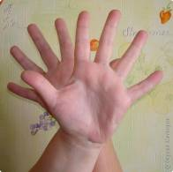
Пальчиковая гимнастика.
Пальчиковая гимнастика является мощным средством повышения работоспособности головного мозга.

Slide 19
Дыхательная гимнастика.
Дыхательная гимнастика – проводятся в различных формах физкультурно-оздоровительной работы. Для этого необходимо обеспечить проветривание помещения, дать детям инструкции об обязательной гигиене полости носа перед проведением процедуры.

Slide 20
Зрительная гимнастика.
Гимнастика для глаз –полезна для гигиены и профилактики нарушения зрения. В своей работе использую игры и упражнения разработанные специалистами по охране зрения детей . Их рекомендуется проводить в зависимости от интенсивности зрительной нагрузки с младшего возраста.

Slide 21
Игровая технология.
Игра - ведущий вид деятельности ребенка. В игре он развивается как личность, у него формируются те стороны психики, от которых впоследствии будет зависеть успешность его социальной практики. В игре создается базис для новой ведущей деятельности – учебной. Поэтому приоритетной задачей является оптимизация и организация в группе специального пространства для активизации, расширения и обогащения игровой деятельности воспитанников.

Slide 22
игры – драматиза- ции
предметные
Типы педагогических игр
деловые
сюжетные
имитацион-ные
ролевые

Slide 23
Специфику игровой технологии в значительной степени определяет игровая среда: различают игры с предметами и без предметов, настольные, комнатные, уличные, на местности, компьютерные и с ТСО, а также с различными средствами передвижения.

Slide 24
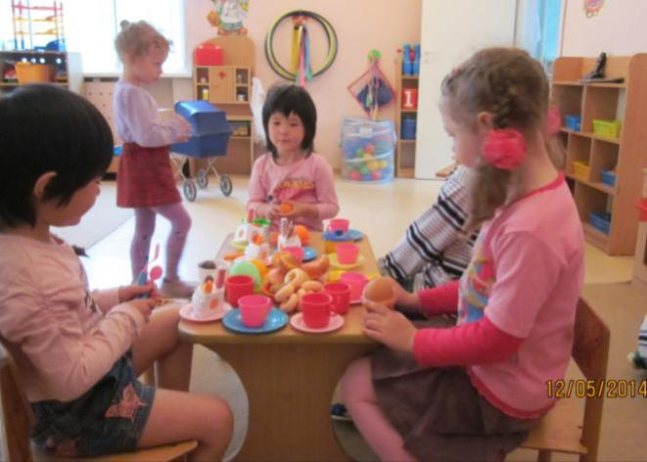
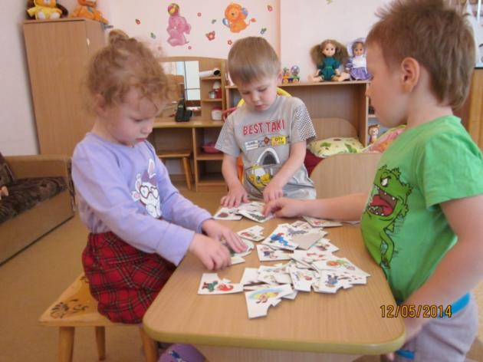
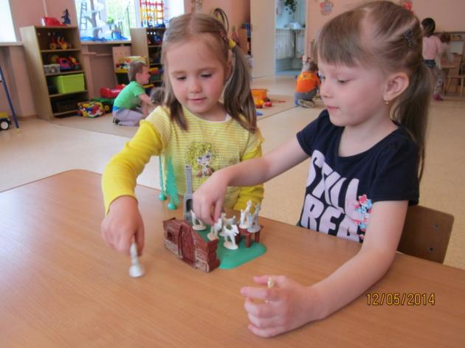
Сюжетно-ролевая игра
Дидактическая игра
Театрализованная игра

Slide 25
Развивающая технология.
Развивающее обучение - направление в теории и практике образования, ориентирующееся на развитие физических, познавательных и нравственных способностей воспитанников обучающихся путём использования их потенциальных возможностей. Это мотивация на конкретное действия, на познание, на новое.
К ним относятся развивающая среда ДОУ, программа ДОУ.

Slide 26
Развивающая среда в группе.

Slide 27
Технология проблемного обучения.
Проблемная ситуация – это познавательная задача, которая характеризуется противоречием между имеющимися знаниями, умениями, отношениями и предъявляемым требованием.
Создавая проблемные ситуации, я побуждаю детей выдвигать гипотезы, делать выводы, приучаю не бояться допускать ошибки. Очень важно, чтобы ребенок почувствовал вкус к получению новых, неожиданных сведений об окружающих его предметах и явлениях.

Slide 28
В совместной образовательной деятельности детям предлагаю различные проблемные ситуации которые активизируют самостоятельную деятельность детей по их разрешению, в результате чего и происходит творческое овладение знаниями, навыками, умениями и развитие мыслительных способностей.

Slide 29
ТРИЗ.
Проблема всех педагогов согласно ФГОС– воспитание нового поколения людей, обладающих высоким творческим потенциалом.
Дошкольный возраст уникален, поскольку как сформируется ребенок, такова будет его жизнь. Именно поэтому важно не упустить этот период для раскрытия творческого потенциала каждого ребенка. Ум детей не ограничен «глубоким опытом жизни» и традиционными представлениями о том, как все должно быть. Это позволяет им изобретать, быть непосредственными и непредсказуемыми, замечать то, на что мы взрослые давно не обращаем внимание.

Slide 30
Целью использования ТРИЗ – технологии в детском саду является развитие с одной стороны таких качеств мышления, как гибкость, подвижность, системность, диалектичность, а с другой стороны поисковой активности, стремления к новизне, развитие речи и творческого воображения.
Программа ТРИЗ для дошкольников – это программа коллективных игр и занятий. Они учат детей выявлять противоречия, свойства предметов, явлений и разрешать эти противоречия. Разрешение противоречий – ключ к творческому мышлению.

Slide 31
Пока я делаю только первые шаги по внедрению ТРИЗ технологии в своей работе с детьми. Я использую элементы ТРИЗа, в виде игр, в образовательной деятельности и совместной деятельности педагога с детьми.

Slide 32
Информационно-коммуникационные технологии.
Информационная компетентность дошкольника представляет собой основы, элементы знаний, умений и ценностного отношения к информации и информационным процессам, позволяющим ребенку включаться в доступные ему виды информационной деятельности: познавательной, игровой и др.

Slide 33
В настоящее время в практике использую в основном такие ИКТ-технологии как:
подбор иллюстративного материала к занятиям и для оформления стенда, информации для родителей;
подбор дополнительного материала из различных источников к НОД;
знакомство с периодикой, наработками других педагогов;
использование Интернета в педагогической деятельности, с целью информационного и научно-методического сопровождения образовательного процесса, как поиск дополнительной информации для НОД,
ведение странички на сайте «2 берега»

Slide 34
В перспективе планирую продолжать работу по внедрению ТРИЗ технологии, информационно-коммуникационной технологии, технологии проектной деятельности, портфолио дошкольника, а так же совершенствовать уже используемые технологии в работе с детьми.

Slide 35
В заключении хочется отметить, только та технология даст необходимый результат, когда она одухотворена её главным автором - Педагогом. Ищите, творите!

Slide 36
Используемые ресурсы:
Интернет ресурсы.
Е.В. Хабарова «Педагогические технологии в дошкольном образовании»

Slide 37
Спасибо за внимание!

